Slide 1
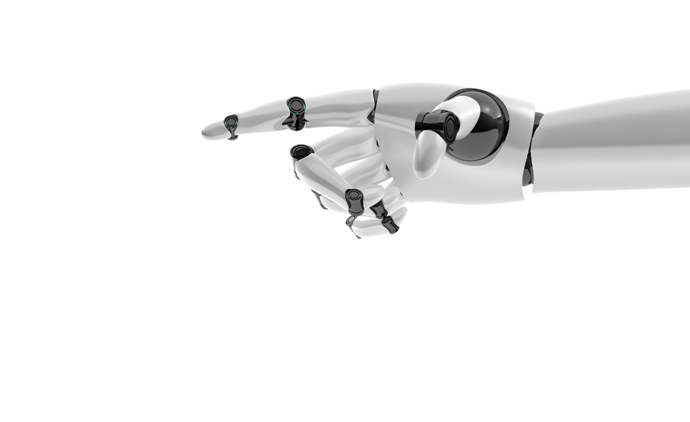

Schlaglichter zum
Kundenverhalten
Robert-Alexander Wieland, Geschäftsführer T/M/B/F
TNS Infratest GmbH
MÜNCHNER KREIS
Workshop „Spektrum für Mobiles Breitband und Rundfunk“
15. März 2013, Bayerischer Rundfunk

Slide 2
?
Digitalisierung und Mobilisierung
WELTWEIT
Notes:
2

Slide 3
Starke Diffusion bei „Mobile“ weltweit
Subscriptions per 100 inhabitants
Quelle: ITU

Slide 4
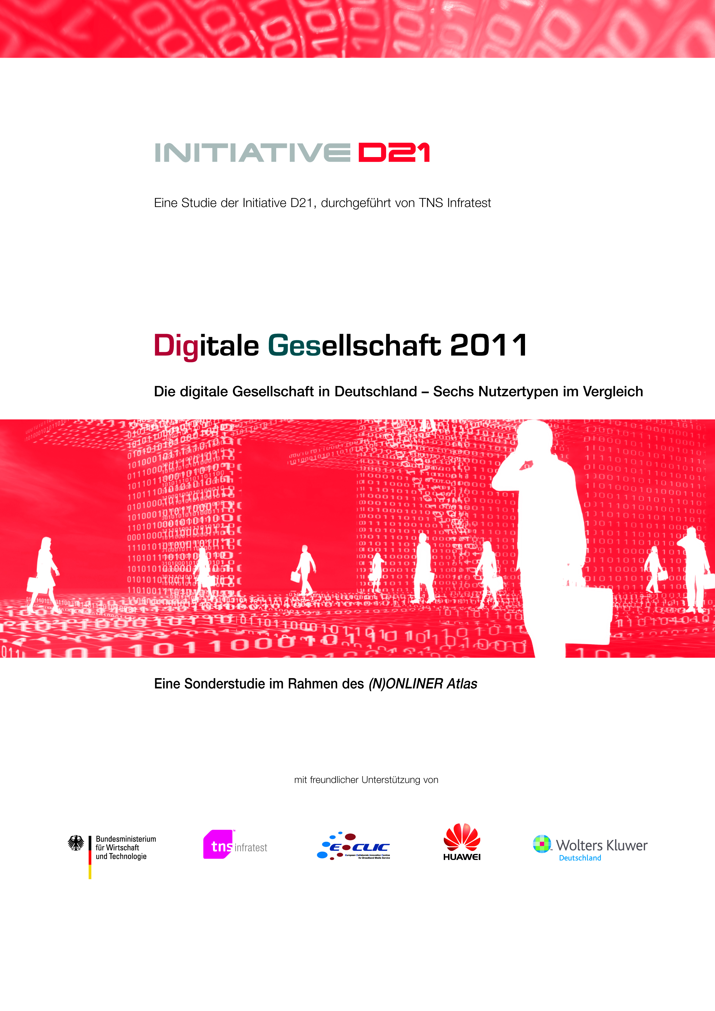

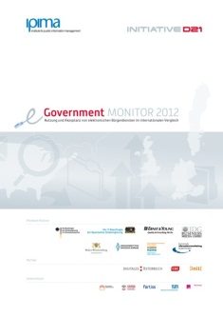
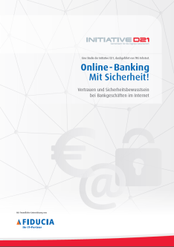
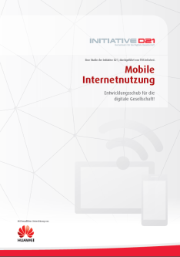

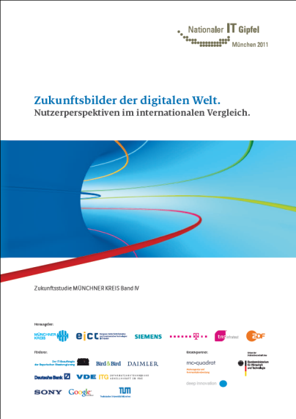
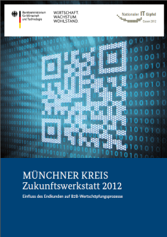
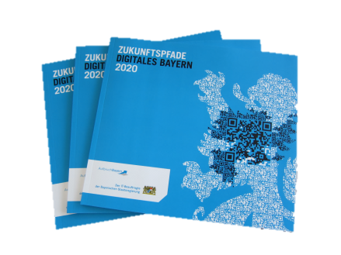
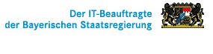
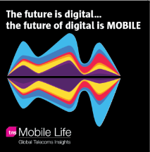
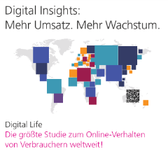

Studienüberblick
TNS Infratest

Slide 5
Deutschland 2011:
Status-Quo:
Digitale Gesellschaft
… der nächste Trend:
Mobile Nutzung
… und was denken die Nutzer?
Zukunftsbilder der digitalen Welt

Slide 6
Deutschland 2011:
Status-Quo:
Digitale Gesellschaft
… der nächste Trend:
Mobile Nutzung
… und was denken die Nutzer?
Zukunftsbilder der digitalen Welt

Slide 7
Vergleich:
Deutschland digital
nur
Mittelmaß!
Niederlande 94%
Luxemburg 93%
Schweden: 92%
Dänemark: 92%
…
Deutschland: 85%
Basis: Haushalte mit min. einer Person 16-74 Jahre
Quelle: Eurostat: Internet use in households and by individuals in 2012

Slide 8
Entwicklung der Internetnutzung in Deutschland
In 2012 nutzen 76 Prozent der Deutschen ab 14 Jahre das Internet
Zuwachs in
Prozentpunkten
+2,7
+0,9
+4,0
+2,9
+4,9
+3,1
+2,0
+2,6
+2,4
+8,4
+4,7
Basis: Bevölkerung in Deutschland ab 14 Jahre
Quelle: Initiative D21 (N)ONLINER Atlas 2012
Notes:
Eine Studie der Initiative D21, durchgeführt von TNS Infratest
30.000 telefonische Interviews
Bevölkerungsrepräsentative Erhebung
Basis für Hochrechnung: 70,5 Mio. Personen,
Deutschsprachige Bevölkerung ab 14 Jahren
Umfangreichste Erhebung zur Struktur der
Onliner / Nutzungsplaner / Offliner in Deutschland

Slide 9

14,9 Millionen Menschen in Deutschland sind "überzeugte" Offliner

Slide 10
Internetnutzung in Deutschland 2012
(in Millionen Bundesbürger)
in Mio.
76 Prozent sind online!
53,2 Mio. Onliner in Deutschland
14,9 Mio. „überzeugte“ Offliner
Basis: Bevölkerung in Deutschland ab 14 Jahre
Quelle: Initiative D21 (N)ONLINER Atlas 2012

Slide 11
Internetnutzung nach Alter in Deutschland
Zuwachs in
Prozentpunkten
+3,6
+3,1
Basis: Bevölkerung in Deutschland ab 14 Jahre
Quelle: Initiative D21 (N)ONLINER Atlas 2012
Notes:
Wichtiges Wachstum bei den ab 70-Jährigen
Kluft verringert sich
Aber noch viel Luft nach oben!

Slide 12
Internetnutzung nach Bildung in Deutschland
Basis: Bevölkerung in Deutschland ab 14 Jahre
Quelle: Initiative D21 (N)ONLINER Atlas 2012
Notes:
Über die Hälfte der Frauen über 50 Jahren
nutzt kein Internet
Männer Frauen
14-49 Jahre 94,2% 91,9%
50+ Jahre 63,7% 46,9%

Slide 13
Wann?
Internet 2020
Über 95 Prozent der Deutschen
sind aktive Internetnutzer!
13
Quelle: Zukunftsstudie MÜNCHNER KREIS – www.zukunft-ikt.de
Notes:
13

Slide 14
Internetnutzung in Deutschland
"Mehr als 95 Prozent der erwachsenen Bevölkerung in Deutschland nutzen das Internet und seine Dienste aktiv und regelmäßig."
75%
Quelle: Zukunftsstudie 2009 MÜNCHNER KREIS – www.zukunft-ikt.de
Notes:
14
MÜNCHNER KREIS ZUKUNFTSSTUDIE 2009 – Experten Delphi

Slide 15


„Vollwertige“
Internetnutzung im Jahr 2012 heißt
b r e i t b a n d i g
Nutzung!
In Südkorea ist die durchschnittliche Breitbandverbindung
heute bereits 100 Mbit/s schnell – zeitnah sind alle Haushalte erreicht.

Slide 16
Breitbandanschlüsse insgesamt in Deutschland
2012 nutzen 57 Prozent der deutschen Onliner eine breitbandige Infrastruktur
Spitzenreiter 2012: Berlin: 61 Prozent
*
Basis: Internetnutzer in Deutschland ab 14 Jahre
Quelle: Initiative D21 (N)ONLINER Atlas 2012
* DSL-Anschluss (z.B. A-DSL, V-DSL), Internet über Kabel-Anschluss (z.B. über das Fernsehkabel), über einen Mobilfunk-Zugang, wie z.B. UMTS-Laptop-Karte, Surf-Stick, Mobilfunkrouter oder internetfähiges Handy, anderer breitbandiger Zugang
Notes:
Breitbandiges Internet umfasst dabei laut Tabellen folgende Zugangsmöglichkeiten:
- DSL-Anschluss (z.B. A-DSL, V-DSL)
- Internet über Kabel-Anschluss (z.B. über das Fernsehkabel)
- über einen Mobilfunk-Zugang, wie z.B. UMTS-Laptop-Karte, Surf-Stick, Mobilfunkrouter oder internetfähiges Handy
- anderer breitbandiger Zugang

Slide 17
Treiber:
BREITBAND
Verstärkte Nutzung von Breitbandkabel und Mobilfunkzugang zu Hause

Slide 18
Deutschland 2011:
Status-Quo:
Digitale Gesellschaft
… der nächste Trend:
Mobile Nutzung
… und was denken die Nutzer?
Zukunftsbilder der digitalen Welt

Slide 19
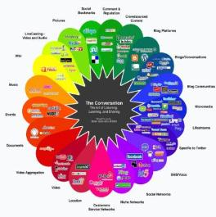


Megatrend mobiles Breitband
2
(
)
@
+
=

Slide 20
spätestens 2019
…ist das Internet vorwiegend mobil
Quelle: Zukunftsstudie MÜNCHNER KREIS – www.zukunft-ikt.de
Notes:
20
63 Prozent unserer Experten hat uns 2009 bereits gesagt, dass die Mehrheit der Deutschen allerallerspätestens 2019 das Internet regelmäßig über mobile Endgeräte nutzt.

Slide 21
Im Jahr 2015 – spätestens in 2019 - findet in DEUTSCHLAND die regelmäßige Internetnutzung bei mehr Menschen über mobile Endgeräte als über stationäre Computer statt.
63%
Quelle: Zukunftsstudie 2009 MÜNCHNER KREIS – www.zukunft-ikt.de
Notes:
21
MÜNCHNER KREIS ZUKUNFTSSTUDIE 2009 – Experten Delphi
63 Prozent unserer Experten hat uns 2009 bereits gesagt, dass die Mehrheit der Deutschen allerallerspätestens 2019 das Internet regelmäßig über mobile Endgeräte nutzt.

Slide 22
+13 Prozentpunkte
Mobile Internetnutzung in Deutschland
mit hohem Zuwachs!

Slide 23
Nutzung von mobilem Internet
Bereits 40 Prozent der Deutschen sind im mobilen Internet unterwegs – bei den Onlinern sind es bereits 53 Prozent
Frage: “Nutzen Sie derzeit persönlich aus privaten/beruflichen Gründen das Internet auch über das Datennetz eines Mobilfunkanbieters?”
2013
2012
Alle Befragten:
Internetnutzer:
Ja
Nein
Basis: Alle Befragten (Bevölkerung in Deutschland ab 14 Jahre) 2013: n=1.005, 2012: n=1.005 | Internetnutzer 2013: n=766; 2012: n=766
Quelle: Initiative D21 Mobile Internetnutzung 2013
Notes:
Methodensteckbrief:
Auswahl Interviews
Durchführung von 1.005 Interviews in Deutschland (2012: 1.005 Interviews).
Grundgesamtheit
Deutschsprachige Wohnbevölkerung ab 14 Jahren mit Festnetz - Telefonanschluss im Haushalt.
Erhebungsmethode
Durchführung als telefonische Befragung im Rahmen des TNS - Bus
(computergestütztes Telefoninterview (CATI, KW 02 bis KW 03 2013).
Stichprobenziehung
Standardisiertes Zufallsverfahren (random last two digits) auf Basis des ADM - Telefonmastersamples; Daten
gewichtet nach zentralen Merkmalen (Geschlecht, Alter und formale Bildung); repräsentative Erhebung.
Definition »Mobiles Internet«
Unter mobilem Internet wird der Internetzugang über das Datennetz eines Mobilfunkproviders verstanden,
d.h. der Zugang via 3G, UMTS, LTE etc.

Slide 24
Mobile Endgeräte gewinnen in Deutschland an Beliebtheit…

Slide 25
Mobile Endgeräte haben in Deutschland ein hohes Wachstum vorzuweisen!
Frage: „Welches der folgenden Geräte besitzen Sie derzeit?“
Basis: Alle Befragten (Bevölkerung in Deutschland ab 14 Jahre) 2013: n=1.005, 2012: n=1.005 | Mehrfachantworten möglich
Quelle: Initiative D21 Mobile Internetnutzung 2013

Slide 26
Mobile Endgeräte führen zu einer gesteigerten Internetnutzung in Deutschland.

Slide 27
Einfluss mobiler Endgeräte auf Internetnutzung
Frage: „Würden Sie sagen, die Zeit, die Sie insgesamt im Internet verbringen ist durch mobile Endgeräte gestiegen, gleich geblieben oder gesunken?“
stark gestiegen
leicht gestiegen
gleich geblieben
leicht gesunken
stark gesunken
Keine Angabe
Alle Nutzer: 59 Prozent
Tablet-Besitzer: 75 Prozent
Basis: Alle Befragten (Bevölkerung in Deutschland ab 14 Jahre), die min. ein mobiles Endgerät besitzen 2013: n=555; 2012: n=466 | Alle Befragten (Bevölkerung in Deutschland ab 14 Jahre), die ein Tablet besitzen 2013: n=125; 2012: n=49
Quelle: Initiative D21: Mobile Internetnutzung 2013

Slide 28
Pros und Cons mobiles Internet

Slide 29
Vorteile des mobilen Internets
Frage: „Welche Vorteile bietet das mobile Internet aus Ihrer Sicht?“
Informationen stehen schneller zur Verfügung/Aktualität d. Nachrichten
Zugriff auf eine Vielzahl an Informationen
Vernetzung mit Freunden wird einfacher
Mobile Anwendungen können unterwegs genutzt werden
Zeitvorteile allgemein
Kostenvorteile allgemein
Das mobile Internet bietet keine Vorteile
Basis: Mobile Internetnutzer in Deutschland ab 14 Jahre 2013: n=407
Quelle: Initiative D21: Mobile Internetnutzung 2013
Basis Mobile Internetnutzer 2013: n=407

Slide 30
Gründe für die Nichtnutzung mobiles Internet
Frage: „Welche Gründe sind ausschlaggebend dafür, dass Sie das mobile Internet nicht nutzen?“
Stationäres Internet ist für meine Nutzung ausreichend
Sehe keinen Nutzen darin
Sicherheits-/Datenschutzbedenken
Basis: Alle Befragten (Bevölkerung in Deutschland ab 14 Jahre), die kein (mobiles) Internet nutzen 2013: Nichtnutzer mobiles Internet: n=359 | Offliner: n=239 | Mehrfachantworten möglich
Quelle: Initiative D21: Mobile Internetnutzung 2013

Slide 31
Mobiles Internet und die Nutzer
Frage: „Inwieweit treffen diese Aussagen zum Thema mobile Internetnutzung auf Sie persönlich zu?“
Einen Verzicht auf stationäres, kabelgebundenes Internet und die ausschließliche Nutzung des mobilen Internets kann ich mir schon heute gut vorstellen.
Ich würde das mobile Internet über ein Mobilfunknetz intensiver nutzen, wenn die mobilen Internetverbindungen schneller als heute wären.
Für Internetdienste, die ich auch unterwegs nutzen will, sind die Internetverbindungen über ein Mobilfunknetz derzeit schon schnell genug.
Mobiles Internet über ein Mobilfunknetz wird wahrscheinlich nie so schnell sein, dass ich auf stationäres, kabelgebundenes Internet verzichten würde.
0
20
40
60
80
100%
Mobile Internetnutzer
Basis: Mobile Internetnutzer in Deutschland ab 14 Jahre 2013: n=407; | Top-2-Werte Skala von 1 bis 5 | 1 = trifft voll und ganz zu, 5 = trifft überhaupt nicht zu
Quelle: Initiative D21: Mobile Internetnutzung 2013

Slide 32
Auswirkungen des mobilen Internets auf die Gesellschaft
Frage: „Inwieweit treffen diese Aussagen zum Thema mobile Internetnutzung auf Sie persönlich zu?“
Durch das mobile Internet wird das gesellschaftliche Miteinander nachhaltig positiv verändert.
Durch das mobile Internet wird die Kommunikation zwischen Menschen immer oberflächiger.
Durch das mobile Internet nehmen die persönlichen Kontakte ab und die Menschen werden immer einsamer.
Das mobile Internet macht die Kontaktpflege viel einfacher.
Mobile Internetnutzer
Nichtnutzer mobiles Internet
0
20
40
60
80
100%
Basis: Mobile Internetnutzer in Deutschland ab 14 Jahre 2013: n=407 | Befragte, die kein (mobiles) Internet nutzen 2013: n=598 | Top2-Werte Skala von 1 bis 5 | 1 = stimme voll und ganz zu, 5 = stimme überhaupt nicht zu
Quelle: Initiative D21: Mobile Internetnutzung 2013

Slide 33
LTE

Slide 34
Nutzung und Kenntnis LTE 4G
Frage: „Kennen Sie LTE 4G?
Frage: „Nutzen Sie bereits LTE 4G?“
%
%
Basis Alle Befragten (Bevölkerung in Deutschland ab 14 Jahre) 2013: n=1.005
Basis : Mobile Internetnutzer, die LTE 4G kennen 2013: n=193
Quelle: Initiative D21: Mobile Internetnutzung 2013
Notes:
Bei mobilen Internetnutzer kennen bereits 48 Prozent LTE 4G.
LTE 4G – Informationen:
LTE: Long Term Evolution
LTE ist nach GPRS, EDGE, UMTS und HSDPA der nächste Schritt in der Mobilfunkkommunikation
Mit der zunehmenden Verbreitung mobiler Geräte gewinnt auch die Qualität und die Bandbreite des Netzes an Bedeutung. So können Nutzer mit den bisherigen Standards bei datenintensiven Diensten durchaus an ihre Grenzen stoßen. Mit der Einführung des neuen Mobilfunkstandards Long Term Evolution (LTE), der auch als vierte Mobilfunkgeneration (4G) bezeichnet wird und höhere Übertragungskapazitäten ermöglicht, ist eine Verbesserung der Netzqualität möglich.
Frage 1: „Kennen Sie den Begriff LTE `4G´?“ Basis: Alle Befragten
Frage 2: „Nutzen Sie bereits den LTE `4G´ Standard?“ Basis: Mobile Internetnutzer, die LTE kennen

Slide 35
Durch die Verbreitung von mobilen Endgeräten sind die Menschen rund um die Uhr durch IT vernetzt.

Slide 36
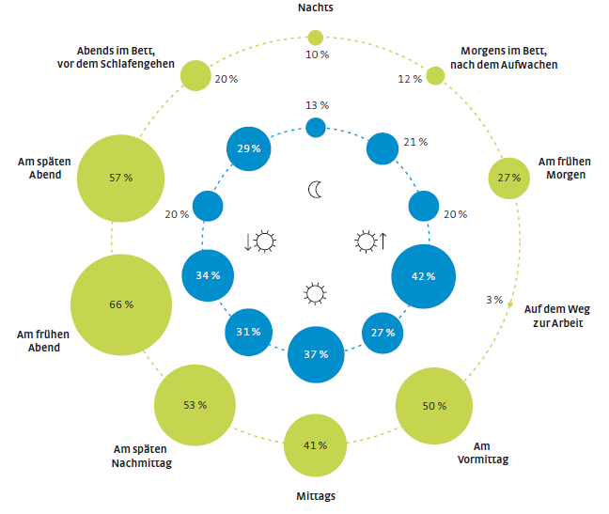
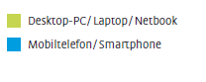
Mediennutzung der Bayern im Tagesablauf
Quelle: TNS, Basis: Internetnutzer in Bayern zwischen 16 und 65 Jahren, Zukunftspfade Digitales Bayern 2020
Notes:
Neue Nutzungssituationen durch zunehmende Verbreitung von Smartphones erschlossen, die Menschen sind rund um die Uhr durch IT vernetzt
(kaum Abweichung im Vergleich zu Dtl.)

Slide 37
Nutzung von Anwendungen über das mobile Internet
Frage: „Bitte geben Sie an, welche der folgenden Internetanwendungen Sie über welche Internetverbindung nutzen?“ – Auswahl mobiles Internet
Nach Themen / Inhalten suchen
Lokale Informations-/Navigationsdienste
E-Mails lesen und senden
Kommunikationsdienste*
Nachrichten lesen/anschauen
Soziale Netzwerke
Filme/Videos ansehen
Online einkaufen
Cloud-Dienste**
Audiodienste***
Basis: Mobile Internetnutzer in Deutschland ab 14 Jahre 2013: n=390 | Mehrfachantworten möglich |
* z.B.: WhatsApp, Skype | * * z.B.: für Fotos: Dropbox, Skydrive | * * * z.B.: Spotify oder Webradio
Quelle: Initiative D21: Mobile Internetnutzung 2013
Notes:
Vorsicht: SAW für Vortrag, in der Publikation sind alle Internetnutzer abgebildet!!!

Slide 38
Technologietrends:
Sicherheit,
Mobiles Breitband
und Cloud Computing
Entwicklungstreiber für die deutsche Wirtschaft

Slide 39
Wichtigkeit von Technologietrends für die wirtschaftliche Entwicklung
Wie wichtig sind die folgenden Technologietrends für die wirtschaftliche Entwicklung in Deutschland?
Bottom 2
Unwichtig
Weniger wichtig
Wichtig
Sehr wichtig
Äußerst wichtig
Top 2
1. Sicherheitstechnologie
16%
2. Mobiles Breitband
17%
4. E-Commerce
28%
10. Cloud Computing
35%
11. Medienkonvergenz
34%
14. Smart Home
35%
17. Augmented-Reality-Technology
34%
Quelle: : Zukunftsstudie 2010 MÜNCHNER KREIS – Ergebnisse der Expertenbefragung; www.zukunft-ikt.de
39
Notes:
MÜNCHNER KREIS ZUKUNFTSSTUDIE 2010 – Diskurs Experten Delphi – Online Diskussion mit Experten

Slide 40
Mobile Endgeräte…
…ist mehr als Kommunikation
Notes:
40

Slide 41
Zusammenfassung: Vier Hauptfaktoren führen zur Explosion der mobilen Internetnutzung
Kosten:
Transp. Datentarife; Flatrates
Software: Verbesserte Benutzer-oberflächen
Hardware: Intuitive Endgeräte
Zunehmende Bedeutung des JETZT
Cloud Compu-ting

Slide 42
Deutschland 2011:
Status-Quo:
Digitale Gesellschaft
… der nächste Trend:
Mobile Nutzung
… und was denken die Nutzer?
Zukunftsbilder der digitalen Welt

Slide 43
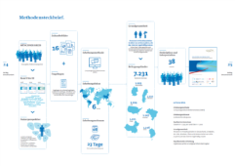
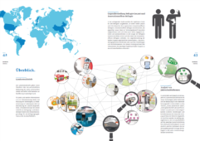
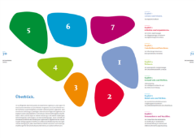
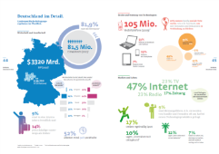
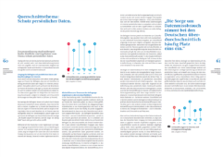
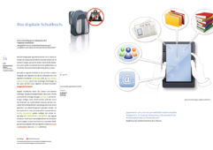
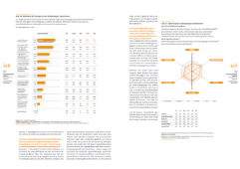
Quelle: Zukunftsstudie 2011 MÜNCHNER KREIS – www.zukunft-ikt.de
Notes:
MÜNCHNER KREIS ZUKUNFTSSTUDIE 2011 – Nutzerbefragung in sechs Ländern: Deutschland, Schweden, USA, Brasilien, China und Südkorea

Slide 44
Neue
Möglichkeiten =
neue
Bedürfnisse?
Notes:
Die Frage: Treiben Technologie und Innovation die Nutzung und schaffen sich Angebote somit ihre Nachfrage
oder entstehen neue Bedürfnisse und neue Nutzungssituationen und suchen sich einen nutzenstiftenden
Wert um die entstandene Lücke zu schließen?
Jüngstes Beispiel der Tablet-Computer:

Slide 45
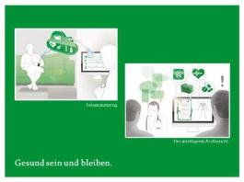
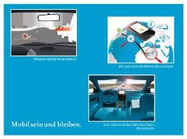
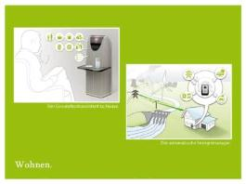
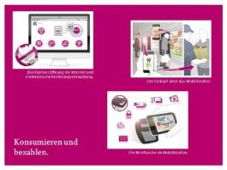
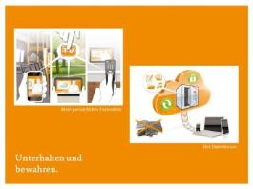
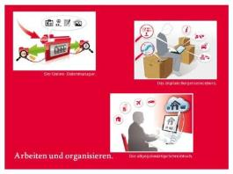
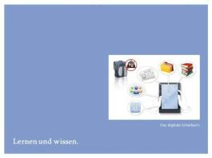
7 Lebenssituationen – 16 Zukunftsbilder.
Notes:
MÜNCHNER KREIS ZUKUNFTSSTUDIE 2011 – Nutzerbefragung in sechs Ländern: Deutschland, Schweden, USA, Brasilien, China und Südkorea
Gestrichelt sind die die INSBESONDERE mobil sind.
------------------------------------------------------------------------------------------
Kernergebnisse zu jedem Zukunftsbild: - falls Nachfragen kommen!
Kapitel 1: Lernen und wissen.
Das digitale Schulbuch: 61% der Deutschen würden ihr Kind das dig. Schulbuch ausprobieren lassen – im internat. Vergleich der kleinste Wert. Größte Angst der Deutschen: Dass ihre Kinder nicht mehr lernen, wie man ohne Computer zurechtkommt.
Kapitel 2: Arbeiten und organisieren.
Der Online-Datenmanager: Insgesamt wenig Begeisterung, geringstes Interesse in den USA. Größte Sorge: Dass persönliche Daten auch nach dem Löschen noch irgendwo im Internet vorhanden sind – d.h. dem Online-Datenmanager wird nicht zugetraut, seine Arbeit wirklich erledigen zu können.
Der allgegenwärtige Schreibtisch: Größtes Interesse in Brasilien, geringstes in Dtl., kaum Zahlungsbereitschaft, größte Angst in Dtl.: Datenmissbrauch.
Das digitale Bürgerservicebüro: Großes Interesse in China, am wenigsten in den USA, größte Angst (Dtl., China): Datenmissbrauch.
Kapitel 3: Unterhalten und bewahren.
Der lebenslange Datentresor: Größtes Interesse in China, in Deutschland und USA am geringsten. Größte Sorge in Dtl.: Datenmissbrauch.
Mein persönliches Fernsehen: Großes Interesse in Brasilien, am wenigsten in Deutschland, sehr geringe Zahlungsbereitschaft in Dtl., größte Angst Dtl.: Datenmissbrauch.
Kapitel 4: Wohnen.
Der automatische Energiemanager: Insgesamt hohes Interesse, in den USA am geringsten. Größte Angst in allen Ländern: dass man sich neue, kompatible HHGeräte anschaffen muss.
Der Gesundheitsassistent zu Hause: Hohe Akzeptanz in Brasilien und China, geringste in Dtl. und USA. Größte Angst in Dtl. Und Schweden: dass sich das soziale Umfeld zurückzieht.
Kapitel 5: Gesund sein und bleiben.
Telemonitoring: Größtes Interesse in Brasilien, geringstes in Dtl./USA. Größte Angst Dtl.: Datenmissbrauch.
Der intelligente Arztbericht und das elektronische Rezept: Hohes Interesse allgemein, größte Angst Dtl.: Datenmissbrauch, sehr geringe Zahlungsbereitschaft weltweit
Kapitel 6: Mobil sein und bleiben.
Der persönliche Mobilitätsassistent: Eher weniger Interesse allgemein, geringstes Interesse in Dtl. Und USA, größte Angst Dtl.: Datenmissbrauch, sehr geringe Zahlungsbereitschaft weltweit (abgesehen von China)
Umgebungskommunikation: Sehr hohes Interesse in Brasilien, sehr gering den USA, größte Angst Dtl.: Dass die Konzentration durch die Zusatzinformationen leidet
Das selbstständig fahrende Auto / Bestellauto: Eher verhaltene Reaktion, große Angst weltweit: Technikausfall, hohe Zahlungsbereitschaft weltweit
Kapitel 7: Konsumieren und bezahlen.
Der Einkauf über das Mobiltelefon: Gespaltenes Interesse – in Brasilien, China, Südkorea hoch, in Europa und USA eher gering, Dtl: größte Angst Datenmissbrauch, sehr geringe Zahlungsbereitschaft weltweit
Die Brieftasche im Mobiltelefon: Sehr unterschiedliches Interesse – in China sehr hoch, USA und Dtl. eher gering, größte Angst Dtl.: Datenmissbrauch, China: unsicherer Zahlungsvorgang, sehr geringe Zahlungsbereitschaft
Die Kontoeröffnung im Internet und elektronische Rechnungsverwaltung: Besonders in USA und Dtl. Sehr geringes Interesse, große Angst weltweit: Datenmissbrauch, sehr geringe Zahlungsbereitschaft weltweit

Slide 46
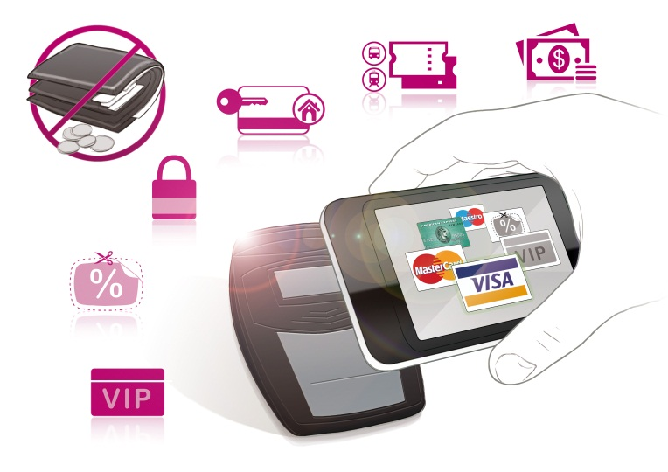
Konsumieren und bezahlen.
Die Brieftasche im Mobiltelefon.
Notes:
MÜNCHNER KREIS ZUKUNFTSSTUDIE 2011 – Nutzerbefragung in sechs Ländern: Deutschland, Schweden, USA, Brasilien, China und Südkorea

Slide 47

„…spätestens 2024 ist die Bezahlung im Einzelhandel oder Restaurant über das mobile Endgerät weltweit mit einheitlicher Technologie möglich.“
Quelle: Zukunftsstudie MÜNCHNER KREIS 2011 – www.zukunft-ikt.de
Notes:
MÜNCHNER KREIS ZUKUNFTSSTUDIE 2011 – Nutzerbefragung in sechs Ländern: Deutschland, Schweden, USA, Brasilien, China und Südkorea

Slide 48
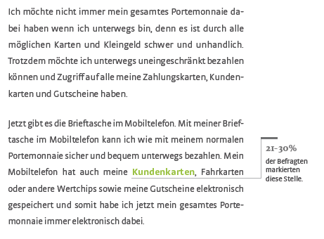
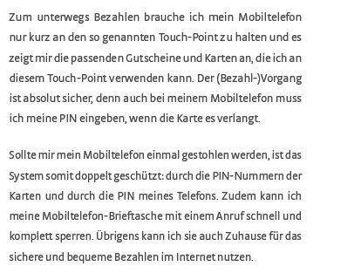

Quelle: Zukunftsstudie MÜNCHNER KREIS 2011 – www.zukunft-ikt.de
Notes:
MÜNCHNER KREIS ZUKUNFTSSTUDIE 2011 – Nutzerbefragung in sechs Ländern: Deutschland, Schweden, USA, Brasilien, China und Südkorea

Slide 49
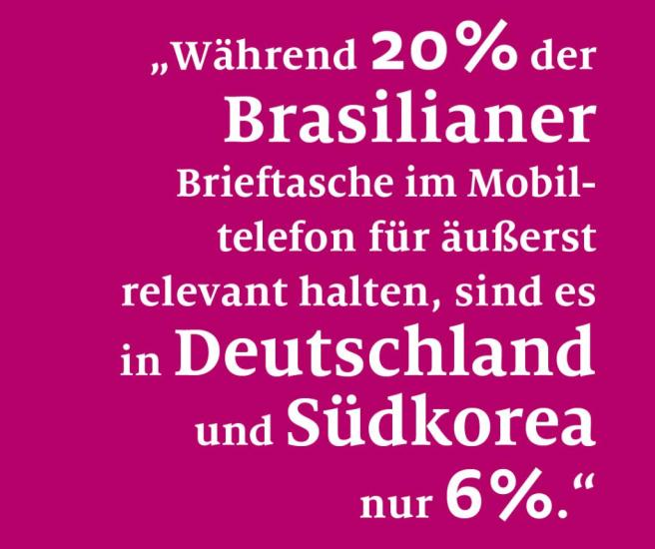
Quelle: Zukunftsstudie MÜNCHNER KREIS 2011 – www.zukunft-ikt.de
Notes:
MÜNCHNER KREIS ZUKUNFTSSTUDIE 2011 – Nutzerbefragung in sechs Ländern: Deutschland, Schweden, USA, Brasilien, China und Südkorea

Slide 50
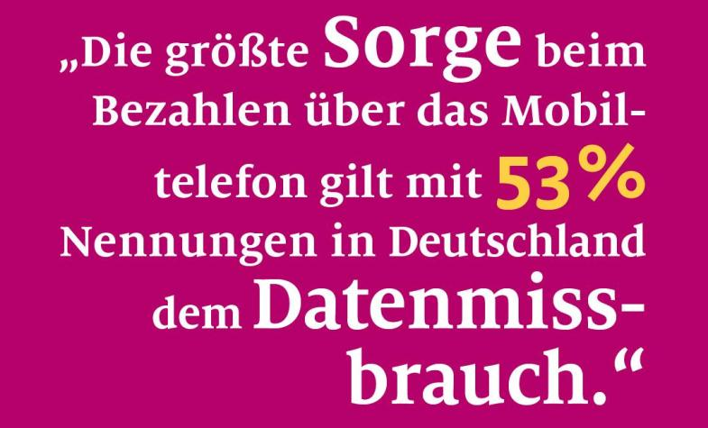
Quelle: Zukunftsstudie MÜNCHNER KREIS 2011 – www.zukunft-ikt.de
Notes:
MÜNCHNER KREIS ZUKUNFTSSTUDIE 2011 – Nutzerbefragung in sechs Ländern: Deutschland, Schweden, USA, Brasilien, China und Südkorea

Slide 51
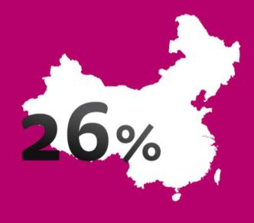
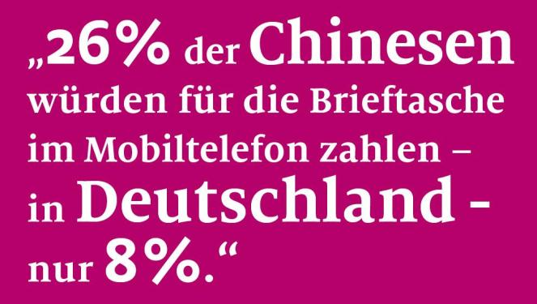
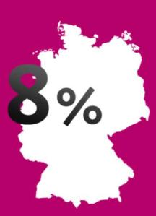
Quelle: Zukunftsstudie MÜNCHNER KREIS 2011 – www.zukunft-ikt.de
Notes:
MÜNCHNER KREIS ZUKUNFTSSTUDIE 2011 – Nutzerbefragung in sechs Ländern: Deutschland, Schweden, USA, Brasilien, China und Südkorea

Slide 52
Fazit

Slide 53
Zentrale Erkenntnis:
Mobiles Internet hat in Deutschland an Bedeutung gewonnen. Bei den Onlinern nutzt aktuell jeder Zweite das mobile Internet. Smartphones und Tablets treiben diese Entwicklung.
Empfehlung:
  Internetinhalte und digitale Geschäftsmodelle müssen vermehrt auf mobile Endgeräte adaptiert werden.

Slide 54
Zentrale Erkenntnis:
  Aktualität und Vielzahl der verfügbaren Informationen sowie die mobile Vernetzung mit Freunden werden als zentrale Vorteile des mobilen Internets gesehen.
Empfehlung:
  Die zentralen Benefits und der Mehrwert für den Einzelnen müssen an Nichtnutzer kommuniziert werden.

Slide 55
Zentrale Erkenntnis:
  Bei den Nichtnutzern des mobilen Internets sind Datenschutz- und Sicherheitsbedenken wesentliche Barrieren für das mobile Internet.
Empfehlung:
  Sicherheitsbedenken sind ernst zu nehmen. Entsprechende Aufklärungskampagnen sind zu tätigen, um positive Fakten und
  Nutzen zu vermitteln.

Slide 56
Zentrale Erkenntnis:
  Mobiles Internet wird als Alternative angesehen, dennoch ist stationäres Internet für Nutzer in bestimmten Bereichen noch unersetzbar. Jedem Dritten ist das mobile Internet aktuell schnell genug.
Empfehlung:
  Der Ausbau eines leistungsfähigen mobilen Breitbandnetzes muss vorangetrieben werden, um den Nutzern eine wirkliche Alternative zu bieten.

Slide 57
Zentrale Erkenntnis:
  LTE ist aktuell 27 Prozent der Deutschen bekannt. Die Nutzung ist mit sieben Prozent der mobilen Internetnutzer, die den Begriff „LTE“ kennen noch auf einem niedrigen Niveau und steht noch am Anfang.
  Empfehlung:
  Das Potenzial von LTE muss genutzt werden. Hierfür müssen neben dem Ausbau der Infrastruktur auch attraktive Tarife sowie die Verfügbarkeit von entsprechenden Endgeräten sichergestellt werden.

Slide 58
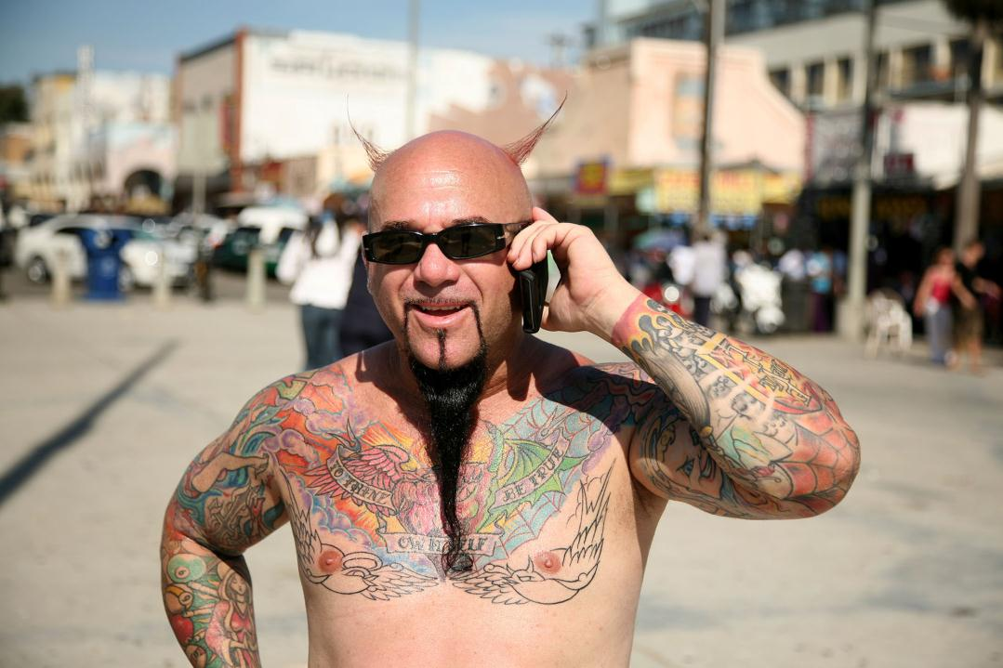
58
Notes:
58

Slide 59
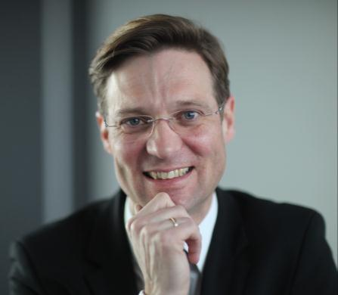
Kontakt
Robert A. Wieland
TNS Infratest GmbH
Geschäftsführer
robert-alexander.wieland@tns-infratest.com
Notes:
59

